Slide 1
УРАЛ- ОПОРНЫЙ КРАЙ ДЕРЖАВЫ
Выполнил:
ученик 9 Б класса,
БМАОУ «Лицей № 7»
Брылин Алексей
Руководитель:
заместитель директора по ВР,
Плизга Светлана Николаевна

Slide 2
Помните!
Через века,
через года, –
помните!
О тех,
кто уже не придёт
никогда, –
помните!

Slide 3
Мы, новое поколение,
должны знать и помнить
о подвиге нашего народа

Slide 4
Опрос у местных жителей города Березовского
Что вы знаете об эвакуации предприятий на Урал в годы войны?
Вы знаете, как жили ваши родные в тылу?

Slide 5
Цель работы:
Узнать, как жители тыла помогали стране в годы Великой Отечественной войны.
Задачи:
Найти информацию о работе заводов Свердловской области в годы ВОВ.
Раскрыть роль тыла, как одного из факторов победы советского народа над фашизмом.

Slide 6
Объектом данного исследования является промышленный потенциал Урала в годы Великой Отечественной войны.
Предмет исследования - труд уральцев на оборонных предприятиях Урала.

Slide 7
Гипотеза исследования: знание и понимание важнейших событий исторического прошлого родного народа, является полем формирования единых со старшими поколениями российских граждан мировоззренческих позиций школьников.
Практическое значение работы состоит в том, что результаты исследования могут быть использованы в курсе изучения истории Отечества, и в курсе Истории Урала, на уроках обществознания, географии.

Slide 8
План «Барбаросса»

Slide 9
Государственный комитет обороны

Slide 10
Уральский регион - крупнейший пункт промышленной эвакуации
На Урале было размещено
830 предприятий, из них 212 приняла Свердловская область.
40% всей военной продукции страны – это вклад Урала.

Slide 11
«Народная трудовая эпопея по эвакуации и восстановлению производственных мощностей в годы войны
по размаху и значению своему равна
величайшим битвам второй мировой войны»
Маршал Советского Союза
Г. К. Жуков

Slide 12
Уральский танковый завод №183
УРАЛВАГОНЗАВОД
Уральский завод тяжелого машиностроения
Харьковский завод
Московский станкостроительный завод
Бежицкий сталелитейный завод.
Мариупольский броневой завод

Slide 13
Выпуск оборонной продукции Уральского танкового завода
25266 танков
63000
артиллерийских
передков
около 4000
бронекорпусов самолетов ИЛ-2.

Slide 14
Кировский завод
Ижорский завод
Сталинградский завод
Уральский завод тяжелого машиностроения

Slide 16
Киевский завод «Большевик»
Уралхиммаш
Московский оптико-механический завод
Уральский оптико-механический завод

Slide 18
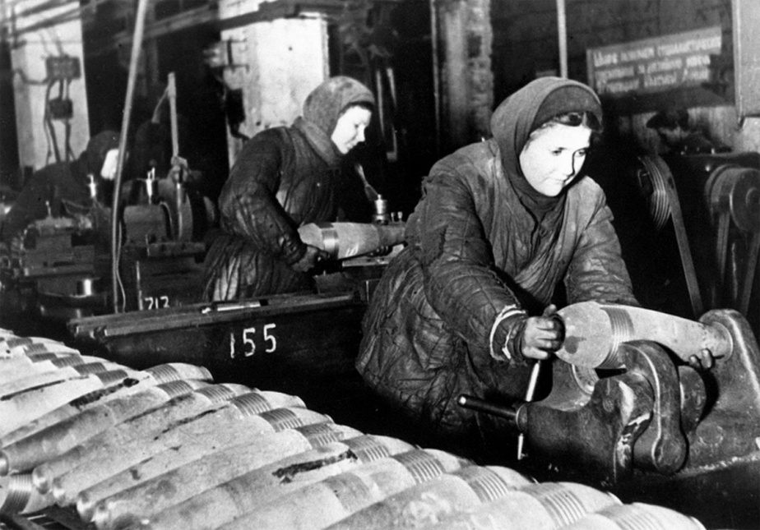
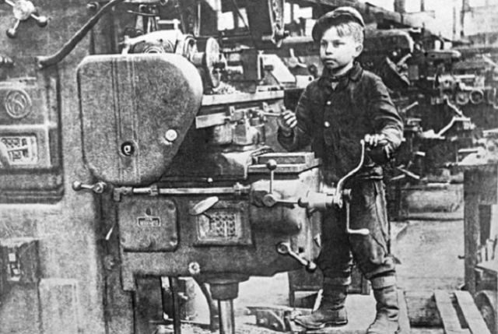

Slide 20
Социальное видео – это небольшой видеоролик, нацеленный на изменение мышления и/или поведения людей. В основе такого видеосюжета лежит идея, обладающая определённой социальной ценностью.

Slide 21
План работы над роликом.
Разработка сюжета и сценария ролика.
Написание текста, в котором отражаются основные ценности.
Написание стихов.
Подбор музыкального сопровождения.
Создание записи с помощью программы CUBASE
Подбор видеоряда.
Монтаж ролика в программе MOVAVI

Slide 22
Перспективы работы
Посещение музея Славы Уралмаша
Встреча с тружениками тыла.
Изучение истории родного города, как жили и трудились березовчане в годы Великой Отечественной Войны.

